Slide 1
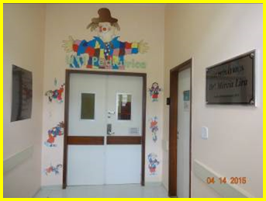

Confiabilidade interexaminadores entre enfermeiros de cuidados intensivos , realizando uma modificação pediátrica na escala de coma de Glasgow
Inter-Rater Reliability Between Critical Care Nurses Performing a Pediatric Modification to the Glasgow Coma Scale.
Kirschen MP, Snyder M, Smith K, Lourie K, Agarwal K, DiDonato P, Doll A, Zhang B, Mensinger J, Ichord R, Shea JA, Berg RA, Nadkarni V, Topjian A.Pediatr Crit Care Med. 2019 Jul;20(7):660-666. doi: 10.1097/PCC.0000000000001938.
PMID: 30946292.Similar articles
Apresentação: Laura P. Nishioka
Coordenação: Alexandre P. Serafim
Unidade de Terapia Intensiva Pediátrica do HMIB/SES/DF
Brasília, 19/10/2019

Slide 2
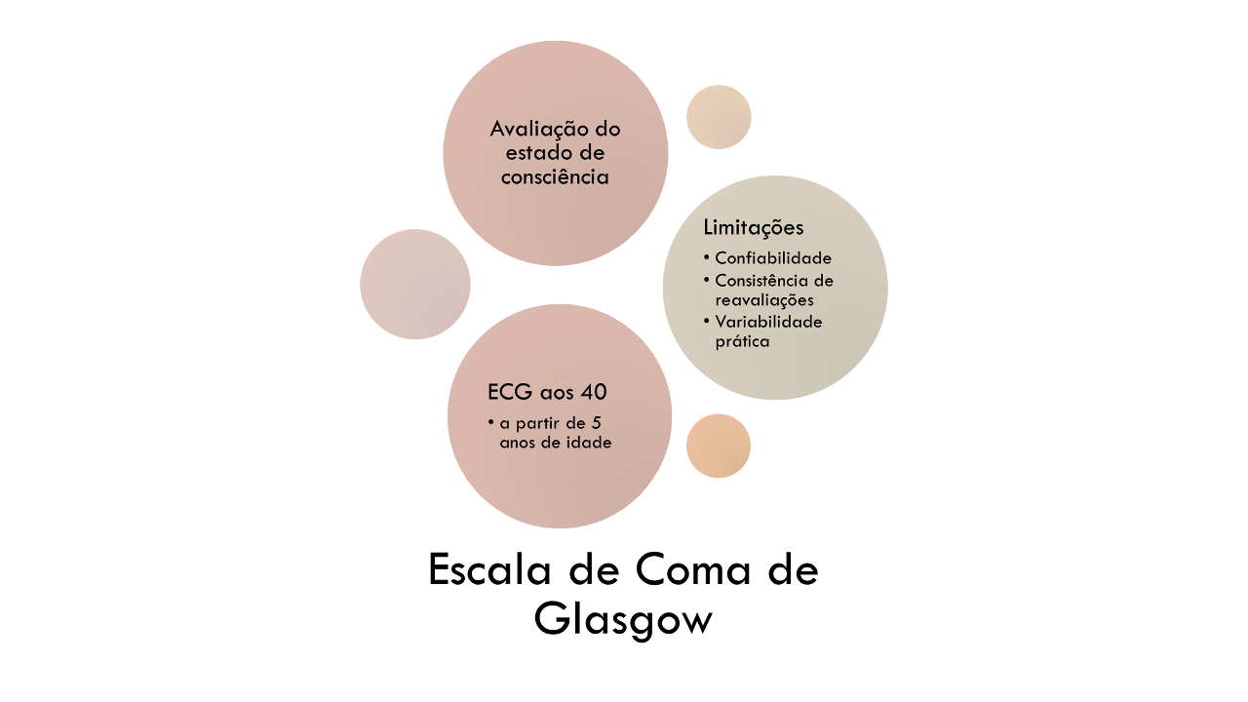
(ECG)

Slide 3
ventilação mecânica
atraso no DNPM
sedação
ventilação mecânica
atraso no DNPM
sedação
DNPM: deficiente neurodesenvolvimento

Slide 4
O que fazer????
Modificação ECG aos 40
Avaliar confiabilidade da escala entre avaliadores
Determinar diferença em confiabilidade para pacientes com e sem atraso no DNPM
dia e noite
no decorrer do estudo

Slide 5

Onde fazer?
UTI Pediátrica de 61 leitos em um Hospital infantil quaternário com 520 leitos (Children’s Hospital of Philadelphia)

Slide 6
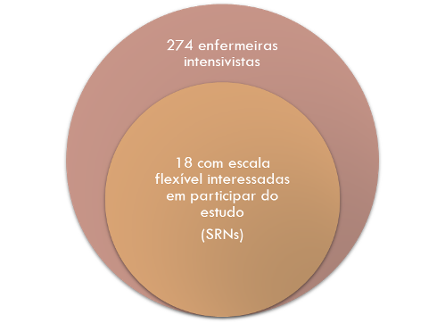

Como fazer???
As enfermeiras
Os pacientes
Todos!!!

Slide 7
As modificações da ecg...
Nota | Critério | Avaliação 2 ou mais anos | da ECG menores que 2 anos
Abertura ocular 4 3 2 1 NT | Abertura antes do estímulo Após ordem falada ou gritada Após estímulo físico Sem abertura ocular, sem fator extrínseco Fechados por fator extrínseco | Espontânea Ao estímulo sonoro À pressão Nenhuma NT | Espontânea Ao estímulo sonoro À pressão Nenhuma NT
Resposta verbal 5 4 3 2 1 NT | Fala corretamente nome, local, data; ou elabora palavras ou frases normais para a idade cronológica Desorientada, mas a comunicação é coerente; ou elabora algumas palavras ou frases, mas não as normais para a idade cronológica Palavra isolada inteligível Apenas gemidos e resmungos Sem resposta audível, sem fator extrínseco Fator interferindo com a comunicação verbal | Orientada; palavras/frases normais para idade cronológica Confusa, algumas palavras/frases – anormais para idade cronológica Palavras Sons Nenhum NT | Lalação, emite sons; palavras/frases normais para idade cronológica Algumas palavras/frases – anormais para idade cronológica Choro inconsolável Sons Nenhum NT

Slide 8
As modificações da ecg...
As modificações da ecg...
Nota | Critério | Avaliação 2 ou mais anos | da ECG menores que 2 anos
Resposta motora 6 5 4 3 2 1 NT | Obedece a solicitação em duas etapas ou a solicitação apropriada para a idade cronológica Leva as mãos acima da clavícula ao estímulo na cabeça ou no pescoço Dobra o braço no cotovelo rapidamente, fáscies predominantemente não anormais Dobra o braço no cotovelo rapidamente, fáscies fáscies predominantemente anormais Estende braço no cotovelo Sem movimentos em braços/pernas, sem fator extrínseco Paralisado ou outro fator extrínseco | Obedece a comandos Localiza Flexão normal Flexão anormal Extensão Nenhum NT | Movimento espontâneo normal Retira extremidade rapidamente ao estímulo Flexão normal Flexão anormal Extensão Nenhum NT
Nota | Critério | Avaliação 2 ou mais anos | da ECG menores que 2 anos
Resposta motora 6 5 4 3 2 1 NT | Obedece a solicitação em duas etapas ou a solicitação apropriada para a idade cronológica Leva as mãos acima da clavícula ao estímulo na cabeça ou no pescoço Dobra o braço no cotovelo rapidamente, fáscies predominantemente não anormais Dobra o braço no cotovelo rapidamente, fáscies fáscies predominantemente anormais Estende braço no cotovelo Sem movimentos em braços/pernas, sem fator extrínseco Paralisado ou outro fator extrínseco | Obedece a comandos Localiza Flexão normal Flexão anormal Extensão Nenhum NT | Movimento espontâneo normal Retira extremidade rapidamente ao estímulo Flexão normal Flexão anormal Extensão Nenhum NT

Slide 9


Slide 10
Avaliação independente de enfermeira e SRN
Resultados inseridos independentemente em site seguro
Documentação de desvios ao protocolo pela SRN
SRN e enfermeira determinaram em conjunto a pontuação na Categoria de Desempenho Cerebral Pediátrico
avaliar se o paciente tinha alguma deficiência no desenvolvimento prévia;
pacientes com PCPC maior ou igual a 3 (disfunção moderada) foram considerados como tendo uma anormalidade no desenvolvimento.

Slide 11

O que aconteceu...
Duzentos e vinte e oito enfermeiros (83%) participaram (209 mulheres, 19 homens).
Dezoito dessas enfermeiras eram SRNs (todas do sexo feminino).
Os enfermeiros tiveram uma mediana de 2 anos (1–4,5 anos) e os SRNs tiveram uma mediana de 4,5 anos (2–6 anos) de experiência na UTIP.
Duzentos e vinte e sete pacientes participaram (110 mulheres, 117 homens) com idade mediana de 2,4 anos (0,8–9,2 anos).

Slide 12
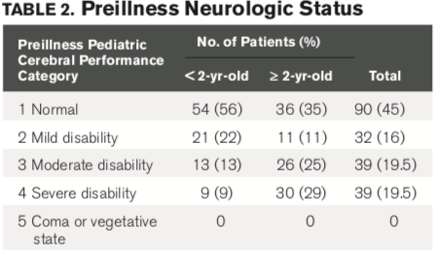
Observações da ECG
Trezentas e setenta e nove observações pareadas (190 <2 anos e 189 ≥ 2 anos)
  Retidas apenas 90% (340/379) das avaliações concluídas pelos cinco SRNs que realizaram a maioria das observações de ECG (faixa 25-133; mediana de 63 [37-82]) e a primeira avaliação para os pacientes observados mais mais de uma vez, produzindo 200 observações pareadas (92 meninas, 108 meninos, idade mediana de 2,3 anos [0,8–8,5 anos]).
97 pacientes (48,5%) com menos de 2 anos e 103 (51,5%) com 2 anos ou mais
39% (78/200) dos pacientes retidos (28% <2 anos e 54% ≥ 2 anos) apresentavam deficiências no desenvolvimento definidas como PCPC maior ou igual a 3 (Tabela 2).

Slide 13

Adesão ao protocolo
39 desvios do protocolo (10% das observações da ECG) foram observados pelos SRNs.
  uso de estímulos de pressão incorretos (localização, ordem ou duração, 82%)
  estímulos verbais e de pressão simultâneos (13%)
  não remover as restrições para a avaliação da ECG (8%).
Feedback aos enfermeiros se um desvio de protocolo foi observado após as respostas da ECG serem registradas.

Slide 14
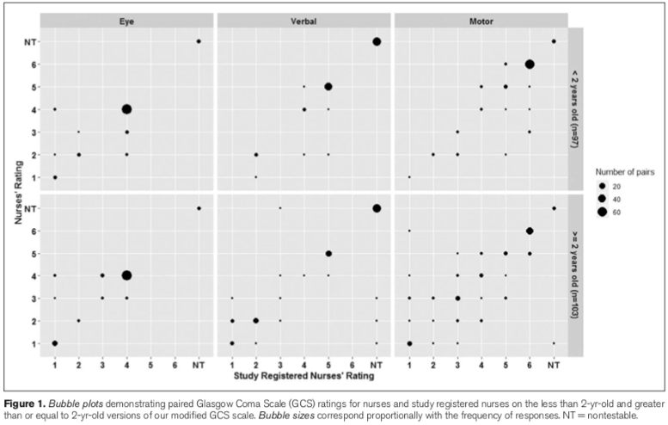
CONFIABILIDADE ENTRE AVALIADORES (CEA)
Concordância :
  89% para a resposta ocular
  91% para a resposta verbal
  79% para a resposta motora
  100% para determinar se um paciente era testável ou não testável para a escala de menos de 2 anos (olho, verbal, respostas motoras κ = 1)
  Quase 100% para a escala maior ou igual a 2 anos ( κ, olho = 1, verbal = 0,92, motor = 0,90).

Slide 15
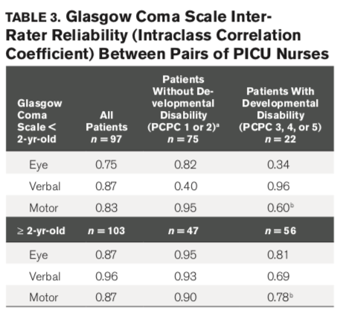
A CEA variou de boa (ICC = 0,75) a excelente (ICC = 0,96) para pacientes testáveis ​​em ambas as versões
A CEA foi maior para a resposta verbal (<2 anos de ICC = 0,87 e ≥ 2 anos de ICC = 0,96).
A concordância foi significativamente menor em crianças com deficiência no desenvolvimento para a resposta motora em ambas as escalas de idade (<2 anos: 59% vs 95%; p = 0,0012 e ≥ 2 anos: 55% vs 91%; p = 0,0012)

Slide 16
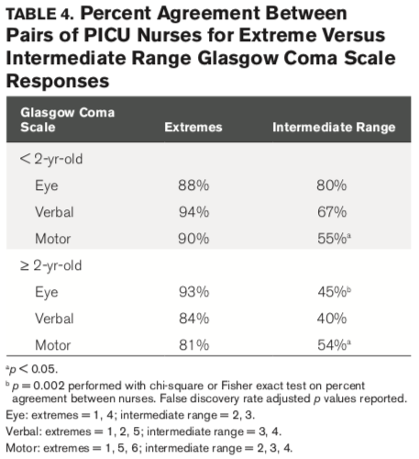
A concordância foi significativamente Concordância também menor com relação a respostas no intervalo intermediário em comparação com respostas nos extremos para a resposta motora em ambas as escalas de idade (p <0,05) e para a resposta ocular na escala maior ou igual a 2 anos (p = 0,002)
O turno da noite (19:00 às 07:00) em comparação com o turno diurno (07:00 às 19:00) divergiu na resposta motora na escala maior ou igual a 2 anos (44% vs 78%; p = 0,026)
A concordância entre SRNs e enfermeiros não mudou ao longo do período do estudo (p> 0,1).

Slide 17
Então...
Neste estudo estimou-se a CEA entre os escores atribuídos por SRNs de cuidados intensivos e enfermeiros para uma modificação pediátrica da ECG que foi projetada para ser mais aplicável à população contemporânea da UTIP que contém crianças que sedadas e/ou na VM e que têm deficiências de desenvolvimento. Os achados mostraram:
  foi excelente tanto para menores de 2 anos quanto maiores ou iguais a 2 anos de idade
  CEA foi maior para a resposta verbal em ambas escalas
  concordância entre enfermeiros foi significativamente menor para respostas motoras em crianças com atraso no DNPM, bem como para respostas intermediárias motoras quando comparado com as respostas nos extremos da escala.

Slide 18

O uso da ECG
Na UTIP a ECG é usada rotineiramente para avaliar status neurológico de um paciente ao longo do tempo:
  de hora em hora para pacientes com risco de lesão cerebral aguda;
  a cada 4-12 horas para pacientes com menor risco
O objetivo dessas avaliações seriadas é identificar a deterioração clínica no quadro neurológico, que pode representar lesão cerebral nova ou evolução que possa requer intervenção diagnóstica ou terapêutica de emergência.
  Má confiabilidade pode levar a terapias ou a testes diagnósticos desnecessários, ou atrasar reconhecimento da deterioração neurológica que leva ao aumento de morbimortalidade.

Slide 19

A importância do treinamento
Importância da confiabilidade da ECG
  numerosos estudos com resultados heterogêneos
    tipos de pacientes, características dos prestadores de serviços médicos e ambientes clínicos estudados.
  maioria dos estudos em adultos encontraram nível moderado de acordo entre avaliadores, com melhorias com base na experiência, treinamento e educação dos observadores
Neste estudo, demonstrada excelente concordância entre SRNs e enfermeiros para todos os componentes
  extensa educação e treinamento da enfermagem
CEAs semelhantes foram relatadas entre pares médicos avaliando crianças com TCE contuso e enfermeiros voluntários altamente treinados, realizando o GCS em crianças gravemente enfermas

Slide 20
As discrepâncias
A confiabilidade para as modificação da ECG não foi tão alta para as respostas intermediárias:
  resposta motora em ambas as escalas
  resposta ocular na escala de maior ou igual a 2 anos
Discrepâncias de um ponto em uma categoria no ambiente de UTI podem indicar aparecimento ou piora de lesão neurológica, pior prognóstico ou influenciar a tomada de decisão clínica, como se o paciente requer intubação orotraqueal ou uma tomogradia computadorizada de emergência.

Slide 21
Os desafios
Apesar de extensas tentativas de padronização de estímulos e respostas, houve menos concordância entre SRNs e enfermeiros durante o turno da noite em comparação com o turno do dia na abertura ocular e respostas motoras
  reduções nas pontuações dos estímulos necessários para despertar os pacientes e falha em despertar os pacientes o suficiente para observar sua melhor resposta motora. Os enfermeiros foram instruídos que pacientes que mantivessem abertura ocular espontânea durante a avaliação, apesar de precisarem ser estimulados para acordar, deveriam receber pontuação total nesse quesito.

Slide 22
Os desafios
A concordância entre SRNs e enfermeiros sobre a resposta motora foi significativamente menor para crianças com deficiências de desenvolvimento preexistentes em ambas as categorias de idade.
  desafios na avaliação de crianças com deficiências de desenvolvimento em geral (paralisia cerebral em particular).
    a ECG não foi projetada para caracterizar pacientes com espasticidade e contraturas e, portanto, apresenta baixo desempenho nessa população. No entanto, esses pacientes compõem um quarto da população da UTIP e frequentemente apresentam alto risco de deterioração do seu estado neurológico.
  Concordância reduzida apesar das modificações na escala e da educação extensiva especificamente destinada a melhorar a confiabilidade desses pacientes.

Slide 23
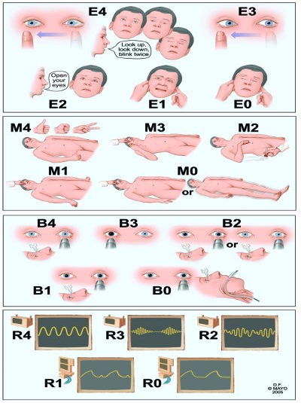
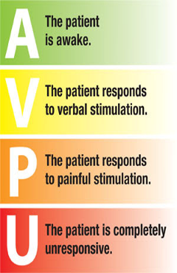
questões
Capacidade da ECG em discriminar efetivamente as alterações neurológicas de um paciente exame físico, principalmente quando as respostas estão no intervalos intermediários da escala e para crianças com atraso no desenvolvimento.
  não invalida muitos importantes papéis que o GCS desempenha em emergências pediátricas e unidades de cuidados intensivos
    estrutura padronizada para a comunicação entre profissionais de saúde
Pesquisas adicionais são necessárias para determinar se essa confiabilidade reduzida afeta sua capacidade de detectar clinicamente deteriorações significativas na função neurológica.
Outras ferramentas para avaliações neurológicas seriadas incluem AVPU e FOUR.
  confiabilidade para essas escalas em crianças com deficiências de desenvolvimento não é clara e a eficácia na detecção do declínio neurológico não foi avaliado

Slide 24
limitações
SRNs pontuavam os pacientes observando os enfermeiros realizarem a ECG, não por meio da realização de exames independentes.
  Este processo pode ter influenciado as respostas de ambos, potencialmente levando a uma CEA
  Os enfermeiros podem ter ficado mais vigilantes na realização da ECG enquanto sendo observados pelos SRNs.
  Caso tenham ocorrido desvios ao exame físico estruturado, os SRNs podem não ter conseguido avaliar completamente o verdadeiro status neurológico do paciente
  Como os enfermeiros passaram horas com o paciente, eles podem ter designado uma pontuação representando o melhor nível de função do paciente, mesmo que não demonstrado na própria avaliação da ECG, ao passo que os SRN não dispunham desse contato.
    Essa limitação foi minimizada fazendo as avaliações no início do turno das enfermeiras.

Slide 25
Limitações
Novas enfermeiras foram contratadas durante período de estudo e, embora tenham recebido treinamento, sua inexperiência pode ter contribuído para diminuir a CEA.
Foram analisadas apenas as avaliações das cinco SRNs de maior frequência para contabilizar avaliações repetidas.

Slide 26
Ou seja...
Uma modificação pediátrica da ECG, projetada especificamente para avaliações neurológicas seriadas na UTIP, possui excelente confiabilidade entre avaliadores.
Essa ferramenta, no entanto, reduziu a confiabilidade para respostas intermediárias da ECG e em pacientes com deficiências de desenvolvimento, situações em que identificar a deterioração do estado neurológico é crucial.
São necessários novos trabalhos para construir novas ferramentas que tenham melhor confiabilidade e capacidade de discriminar alterações na função neurológica para a população diversificada de pacientes das UTI Pediátricas contemporâneas

Slide 27
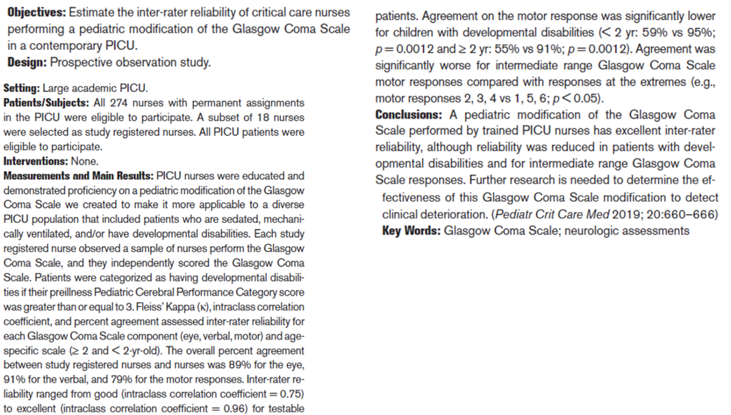
ABSTRACT

Slide 28
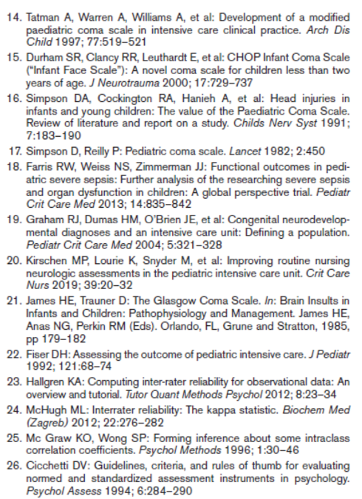
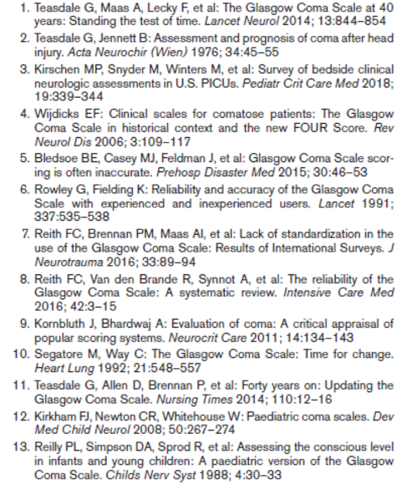
REFERENCES

Slide 29
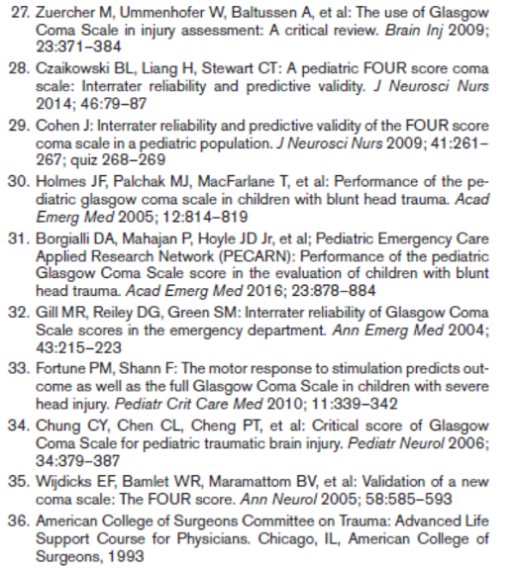

Slide 30
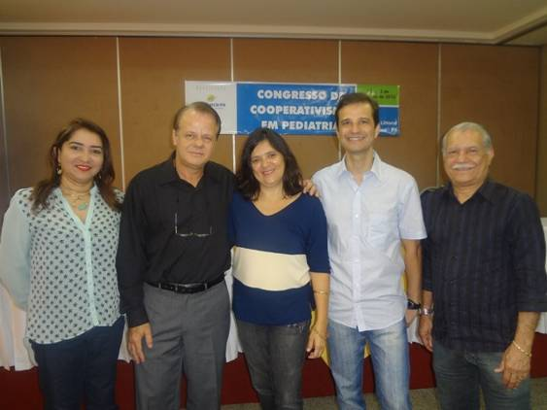
Nota do Editor do site, Dr. Paulo R. Margotto. Consulte também! Aqui e Agora!
Congresso de Cooperativismo de Pediatria, João Pessoa, 12 a 13/10/2012: Drs. Alexandrina,
Paulo R. Margotto, Luciana, Alexandre Serafim e Luis

Slide 31

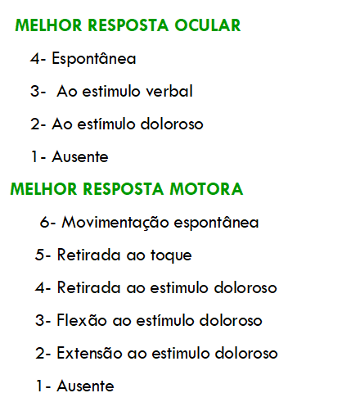
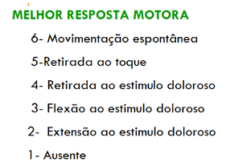
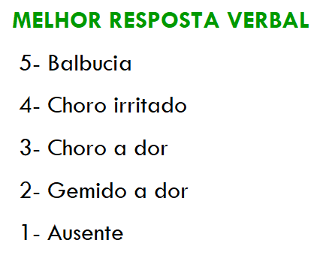
Exame Neurológico do Recém-Nascido (incluindo ESCALA DE COMA DE GLASGOW MODIFICADA: Avaliação da função cortical e PROTOLOCO PARA MORTE ENCEFÁLICA NEONATAL)
Sérgio Henrique Veiga. Capítulo do livro Assistência ao Recém-Nascido de Risco, Editado por Paulo R.Margotto, 4ª Edição, 2020, em preparação
ESTUDO TOPOGRÁFICO NEUROLÓGICO PARA AVALIAÇÃO DO COMA NO LACTENTE
ESCALA DE COMA DE GLASGOW MODIFICADA: Avaliação da função cortical
Resposta abaixo de nove indica intubação.

Slide 32
Vejam também nêsse Capítulo o Protocolo de Morte encefálica do Recém-Nascido
Adaptado do Conselho Federal de Medicina (CFM), resolução 2173/17 de 15 de dezembro de 2017
Na suspeita de morte encefálica, o paciente deve ser observado e ter acesso a todos os tratamentos possíveis por, no mínimo, seis horas.
Poderá ser atestada por neurologista e neurologista pediátrico, medicina intensiva adulta ou pediátrica, neurocirurgia ou medicina de emergência. Com no mínimo, um ano de experiência no atendimento a pacientes em coma, além de ter realizado curso de capacitação ou acompanhado/realizado, pelo menos, 10 determinações de morte encefálica. Os médicos indicados a realizar a avaliação clínica não podem fazer parte da equipe de transplante.
Devem ser iniciados em todos os pacientes que apresentarem os seguintes pré-requisitos:

Slide 33
Coma não perceptivo; ausência de reatividade supra-espinhal; apneia persistente; presença de lesão encefálica de causa conhecida e irreversível; ausência de fatores tratáveis que confundam o diagnóstico; tratamento e observação no hospital pelo período mínimo de seis horas; temperatura corporal superior a 35º graus; saturação arterial de oxigênio acima de 94% de acordo com critérios estabelecidos pela Resolução e pressão arterial (PA) sistólica igual ou acima de 100 mmHg (para adultos).
Observação: Como não há na resolução critério determinado para crianças e lactente uma possibilidade é a qual o paciente esteja com PA sistólica igual a pressão sistólica média para faixa etária (avaliado pelas tabelas de pressão arterial em lactentes e RN) com uma variação de 10% para mais ou para menos. Consultem o capítulo sobre Hipertensão Arterial
Comunicação e aceitação dos familiares
Tempo de observação para que seja iniciado o diagnóstico mínimo de 6 horas. Quando a causa fora encefalopatia hipóxico-isquêmica, a observação deve ser de 24 horas.
Intervalo mínimo entre as duas avaliações clínicas de acordo com a faixa etária:
De 7 dias a 2 meses incompletos – 24 horas
De 2 meses a 24 meses incompletos – 12 horas
Acima de 2 anos – 1 hora.

Slide 34
TESTES CLÍNICOS:
Estão entre os testes clínicos: Escala de Coma de Glasgow e os seguintes reflexos:
Reflexo Córneo-palpebral (Aparece com 30-32 semanas de idade gestacional): Com um pequeno chumaço de algodão toca-se as córneas do paciente. A resposta normalmente ocorre com um piscamento. O nervo aferente é o quinto par (trigêmeo) e o eferente é o Nervo Facial.
Reflexo Óculo-Cefálico (Aparece com 28-32 semanas de idade gestacional): Apoiando a cabeça do paciente com as duas mãos realiza-se movimentação rápida da cabeça no sentido horizontal e vertical. A resposta de demonstra integridade é a manutenção do olho na posição que se encontrava, parecendo que se desvia para o lado contrário da movimentação da cabeça. A ausência do movimento demonstra lesão do 8 par aferente e a eferência ocorre pelos 3º,4º e 6º pares cranianos.
Reflexo Óculo-vestibular: Com a cabeça em um ângulo de 30° irriga-se os condutos auditivos externos com 50 ml de Soro Fisiológico 0,9% gelado a resposta normal é a ocorrência de nistagmo com o componente rápido para o lado do ouvido instilado ou desvio dos olhos para o mesmo lado. O intervalo entre um ouvido e o outro deve ser de 5 minutos. O soro quente faz que o movimento ocorra em direção oposta. A aferência ocorre pelo 8º par craniano (vestíbulo-coclear) e a resposta ocorre pelo sexto par (Abducente). É fundamental realizar otoscopia antes do teste.
Reflexo da Tosse ou Nauseoso (Aparece com 32-34 semanas de idade gestacional): com a ponta de uma espátula estimula-se da base da língua a faringe posterior. A resposta normal é a ocorrência de reflexo da tosse com movimentos espásticos do tórax ou reflexos nauseosos. Sua aferência ocorre pelo Nono par craniano (glossofaríngeo) e a eferência pelo Décimo par (Vago).

Slide 35
TESTE DE APNEIA:
Pré- requisitos:Temp. ≥ 36,5°C; PA sistólica ≥ 90 mmHg (adultos); balanço hídrico nas 6 horas positivo.
Ventilar o paciente (±10 minutos com FiO2 de 100%), para atingir PaO2 alvo ≥ 200 mmHg;
Realizar uma 1ª gasometria, PaO2 = 200mmhg, PaCO2 em torno de 30 – 40 mmHg (para confirmar os parâmetros necessários)
Desconectar o circuito do respirador, mantendo uma cânula de O2 na topografia da Carina com fluxo 6 L/min);
Observar a desconexão por 6 a 10 minutos e realizar uma 2ª gasometria para avaliar as alterações na PaO2 e PaCO2.
Observação: De imediato, reconectar o ventilador do paciente em caso de queda da saturação ou hipotensão arterial, arritmia cardíaca; Se aparecerem movimentos respiratórios torácicos ou abdominais neste intervalo de tempo ou se a PaCO2 não atinge níveis maiores ou iguais a 55mmHg, não se caracteriza apneia.
Observar movimentos respiratórios (se possível, com um ventilômetro acoplado) por até 10 minutos ou até pCO2 ≥ 55 mmHg
Atenção: para pacientes cujo PCO2 basal já é ≥ 55 mmHg, aguardar elevação acima de 20 mmHg do pCO2 basal para teste confirmatório
INTERPRETAÇÃO

Slide 36
INTERPRETAÇÃO:
Positivo: PCO2> 55 mmHg; Aumento da PCO2 em 20mmHg comparada com a gasometria inicial.
Negativo: Movimentos respiratórios; Resultados de PCO2 na gasometria inferior aos resultados anteriores.
Inconclusivo: Instabilidade hemodinâmica durante o teste; SaO2< 90%; Arritmias cardíacas.

Slide 37
CONFIRMAÇÃO DA MORTE ENCEFÁLICA
Após os dois exames clínicos realizados por médicos diferentes, especificamente capacitados para confirmar o coma não perceptivo e a ausência de função do tronco encefálico e um teste de apneia deve ser realizado um exame complementar que comprove a ausência de atividade encefálica. Este exame deve comprovar: ausência de perfusão sanguínea encefálica, ou ausência de atividade metabólica encefálica ou ausência de atividade elétrica encefálica. Estão entre os exames: Cintilografia Cerebral, Arteriografia Cerebral, Eletroencefalograma, Doppler Transcraniano, Potencial Evocado Multimodal, PET, SPECT e RM (associação de modalidades com angiorressonância, difusão, perfusão e espectroscopia).

Slide 38

OBRIGADA!

